Slide 1


Insurance Project
Probability Course - Sekolah Data Pacmann
Muhammad Fadhillah Ansyari
pacmann.io
© 2022 – Pacmann AI
Notes:
Assalamualaikum selamat pagi perkenalkan nama saya Muhammad Fadhillah Ansyari seorang siswa pacmann yang sedang menjalankan project yang berjudul “Insurance Project” untuk menganalisis data-data terkait pengguna asuransi serta menghubungkan parameter terkait dengan jumlah tagihan kesehatannya.

Slide 2
Outline
Introduction
Dataset
Descriptive Statistic Analysis
Categorical Variables Analysis
Continuous Variables Analysis
Variables Correlation
Hypothesis Testing
Conclusion
Notes:
Berikut adalah outline presentasi saya

Slide 3
Introduction
Notes:
Transisi antar outline

Slide 4
Introduction
Asuransi kesehatan merupakan salah satu hal yang perlu diperhatikan karena bersangkutan dengan perencanaan masa depan.
Setiap pengguna asuransi Kesehatan diwajibkan untuk membayar besaran uang rutin (premi) kepada pihak perusahaan asuransi.
Penentuan premi menjadi tantangan tersendiri bagi pihak asuransi mengingat ada banyak factor yang memengaruhi hal tersebut.
Proyek ini bertujuan untuk menganalisa variable yang memiliki hubungan dengan tagihan Kesehatan yang diterima oleh pengguna.

Slide 5
Dataset
Notes:
Transisi antar outline

Slide 6
Dataset
Data yang akan dianalisa adalah data personal pengguna yang terdiri atas :
Umur
Gender (Jenis Kelamin)
Tempat Tinggal Pengguna
Banyak Anak Tertanggung Asuransi
BMI
Keadaan Merokok atau Tidak

Slide 7
Descriptive Statistics Analysis
Notes:
Transisi antar outline

Slide 8
Mean of Age
Rata-rata umur pengguna secara keseluruhan lebih tinggi dibandingkan umur pengguna yang merokok
Rata-rata umur pengguna perokok secara keseluruhan lebih rendah dibandingkan umur pengguna non perokok
Rata-rata umur pengguna perempuan lebih tinggi dibandingkan umur pengguna laki-laki

Slide 9
Mean of BMI
Rata-rata BMI secara keseluruhan lebih rendah dibandingkan BMI pengguna yang merokok
Rata-rata BMI pengguna perokok secara keseluruhan lebih tinggi dibandingkan BMI pengguna non perokok
Rata-rata BMI perempuan lebih rendah dibandingkan BMI pengguna laki-laki

Slide 10
Mean of Charges
Rata-rata charges perokok lebih tinggi dibandingkan rata-rata charges non perokok
Rata-rata charges perokok dengan BMI diatas 25 lebih tinggi dibandingkan charges non perokok dengan BMI diatas 25
Varians perokok lebih besar dibandingkan varians non perokok

Slide 11
Categorical Variables Analysis
Notes:
Transisi antar outline

Slide 12
Relationship between charges and gender
Rata-rata charges laki-laki secara keseluruhan dan laki laki perokok lebih tinggi dibandingkan rata-rata charges wanita secara keseluruhan dan perempuan perokok
Rata-rata charges laki-laki non perokok lebih rendah dibandingkan rata-rata charges Wanita non perokok

Slide 13
Proportion of region

Slide 14
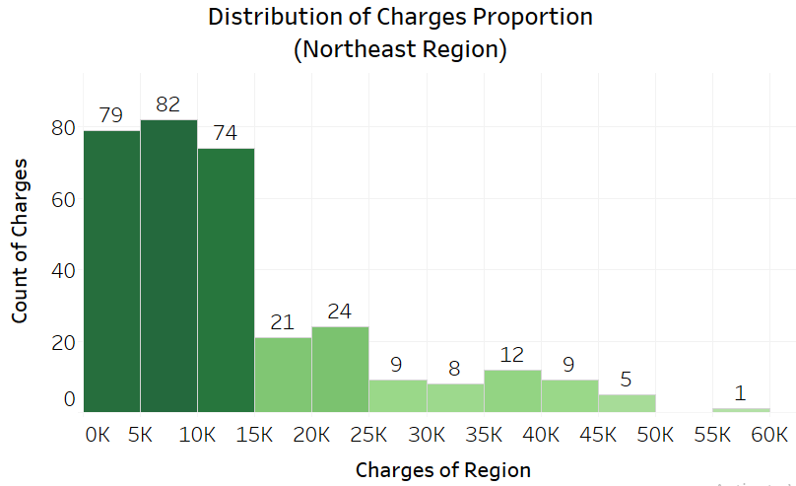
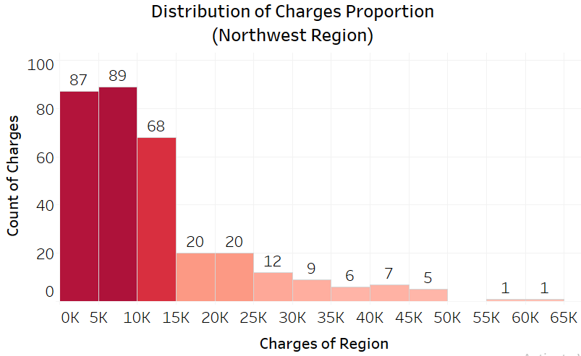
Proporsion of charges in each region (1)

Slide 15
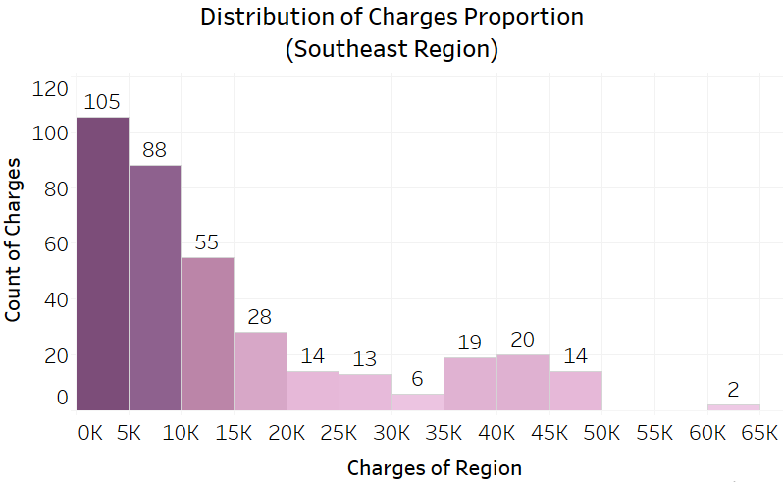
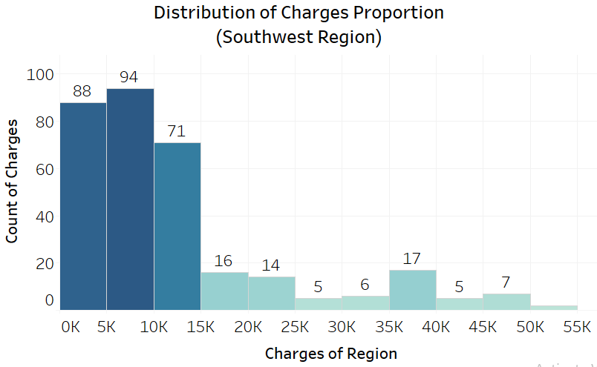
Proporsion of charges in each region (2)

Slide 16
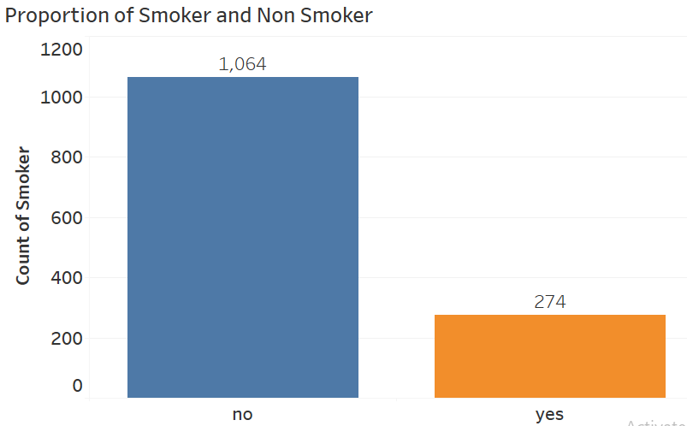
Proporsion of smokers and non smokers

Slide 17
Continuous Variables Analysis
Notes:
Transisi antar outline

Slide 18
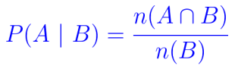
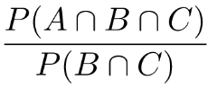
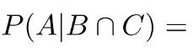
Persamaan Conditional Probability

Slide 19
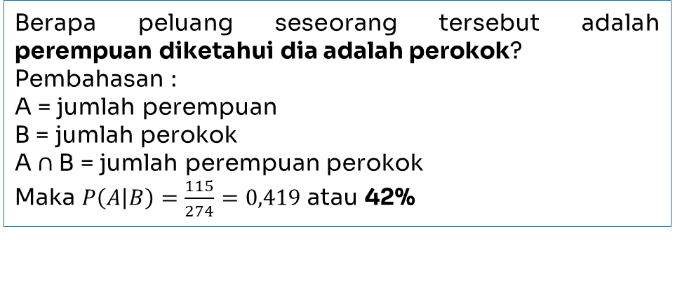
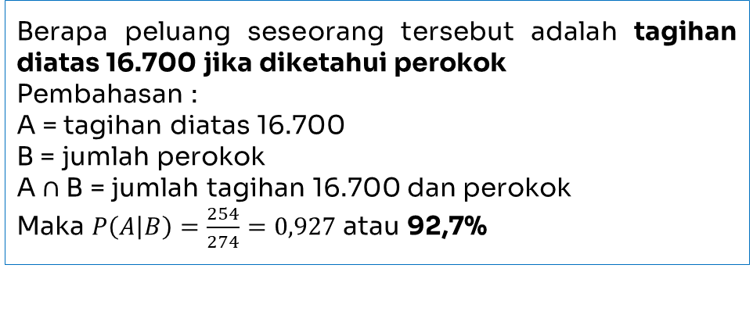
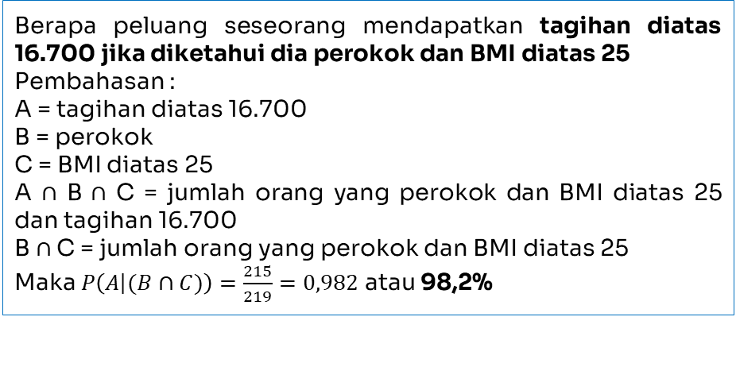
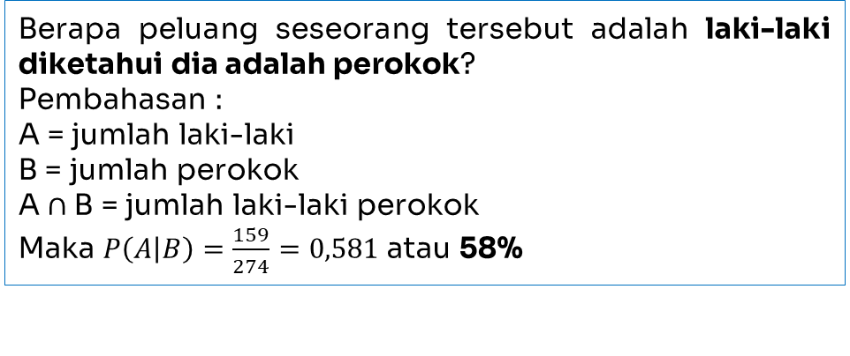
Conditional Probability (1)
Berapa peluang seseorang tersebut adalah perempuan diketahui dia adalah perokok?
Pembahasan :
A = jumlah perempuan
B = jumlah perokok
A $∩$ B = jumlah perempuan perokok
Maka $P\left(\left.A\right|B\right)=\frac{115}{274}=0,419$ atau 42%
Berapa peluang seseorang mendapatkan tagihan diatas 16.700 jika diketahui dia perokok dan BMI diatas 25
Pembahasan :
A = tagihan diatas 16.700
B = perokok
C = BMI diatas 25
A $∩$ B $∩$ C = jumlah orang yang perokok dan BMI diatas 25 dan tagihan 16.700
B $∩$ C = jumlah orang yang perokok dan BMI diatas 25
Maka $P\left(\left.A\right|(B∩C)\right)=\frac{215}{219}=0,982$ atau 98,2%
Berapa peluang seseorang tersebut adalah laki-laki diketahui dia adalah perokok?
Pembahasan :
A = jumlah laki-laki
B = jumlah perokok
A $∩$ B = jumlah laki-laki perokok
Maka $P\left(\left.A\right|B\right)=\frac{159}{274}=0,581$ atau 58%
Berapa peluang seseorang tersebut adalah tagihan diatas 16.700 jika diketahui perokok
Pembahasan :
A = tagihan diatas 16.700
B = jumlah perokok
A $∩$ B = jumlah tagihan 16.700 dan perokok
Maka $P\left(\left.A\right|B\right)=\frac{254}{274}=0,927$ atau 92,7%

Slide 20
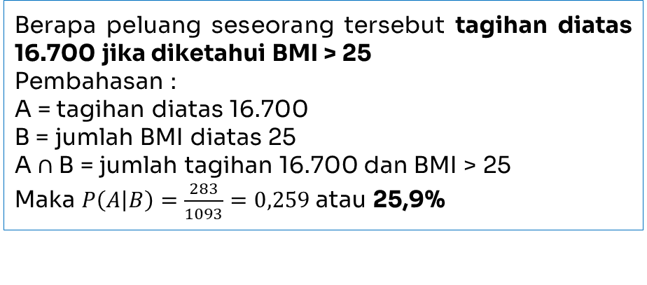
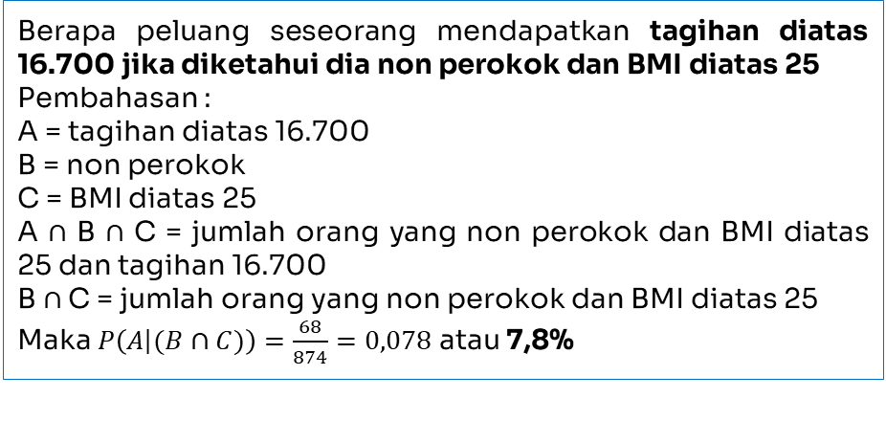

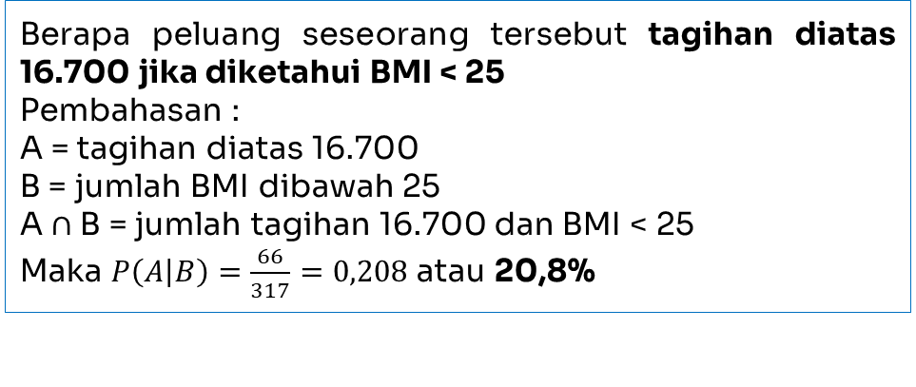
Conditional Probability (2)
Berapa peluang seseorang tersebut tagihan diatas 16.700 jika diketahui BMI > 25
Pembahasan :
A = tagihan diatas 16.700
B = jumlah BMI diatas 25
A $∩$ B = jumlah tagihan 16.700 dan BMI > 25
Maka $P\left(\left.A\right|B\right)=\frac{283}{1093}=0,259$ atau 25,9%
Berapa peluang seseorang tersebut tagihan diatas 16.700 jika diketahui BMI < 25
Pembahasan :
A = tagihan diatas 16.700
B = jumlah BMI dibawah 25
A $∩$ B = jumlah tagihan 16.700 dan BMI < 25
Maka $P\left(\left.A\right|B\right)=\frac{66}{317}=0,208$ atau 20,8%
Berapa peluang seseorang mendapatkan tagihan diatas 16.700 jika diketahui dia perokok dan BMI diatas 25
Pembahasan :
A = tagihan diatas 16.700
B = perokok
C = BMI diatas 25
A $∩$ B $∩$ C = jumlah orang yang perokok dan BMI diatas 25 dan tagihan 16.700
B $∩$ C = jumlah orang yang perokok dan BMI diatas 25
Maka $P\left(\left.A\right|(B∩C)\right)=\frac{215}{219}=0,982$ atau 98,2%
Berapa peluang seseorang mendapatkan tagihan diatas 16.700 jika diketahui dia non perokok dan BMI diatas 25
Pembahasan :
A = tagihan diatas 16.700
B = non perokok
C = BMI diatas 25
A $∩$ B $∩$ C = jumlah orang yang non perokok dan BMI diatas 25 dan tagihan 16.700
B $∩$ C = jumlah orang yang non perokok dan BMI diatas 25
Maka $P\left(\left.A\right|(B∩C)\right)=\frac{68}{874}=0,078$ atau 7,8%

Slide 21
Analysis
Berdasarkan pengerjaan pada bagian sebelumnya didapatkan bahwa peluang seseorang tersebut adalah laki-laki jika diketahui dia perokok lebih tinggi dibandingkan peluang seseorang tersebut adalah wanita jika diketahui dia perokok
Adapun pada bagian tagihan Kesehatan, peluang seseorang mendapatkan tagihan diatas 16.700 jika diketahui dia perokok dan BMI diatas 25 lebih tinggi jika dibandingkan diketahui dia perokok saja. Akan tetapi perbedaan peluangnya tidak terlalu signifikan yang menunjukkan pengaruh perokok lebih besar dibandingkan dia memiliki BMI diatas 25
Pada bagian selanjutnya ditentukan juga peluang seseorang tersebut memiliki tagihan diatas 16.700 jika diketahui BMI diatas 25 dan dibawah 25 memiliki peluang yang tidak terlalu berbeda yang menunjukkan pengaruh BMI terhadap jumlah tagihan tidak signifikan
Hal yang menarik terlihat ketika menentukan peluang seseorang tersebut memiliki tagihan 16.700 jika dia perokok dan BMI diatas 25 sangat jauh berbeda dibandingkan jika dia non perokok dan BMI diatas 25

Slide 22
Variables Correlation
Notes:
Transisi antar outline

Slide 23
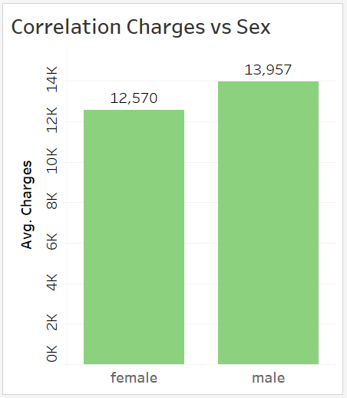
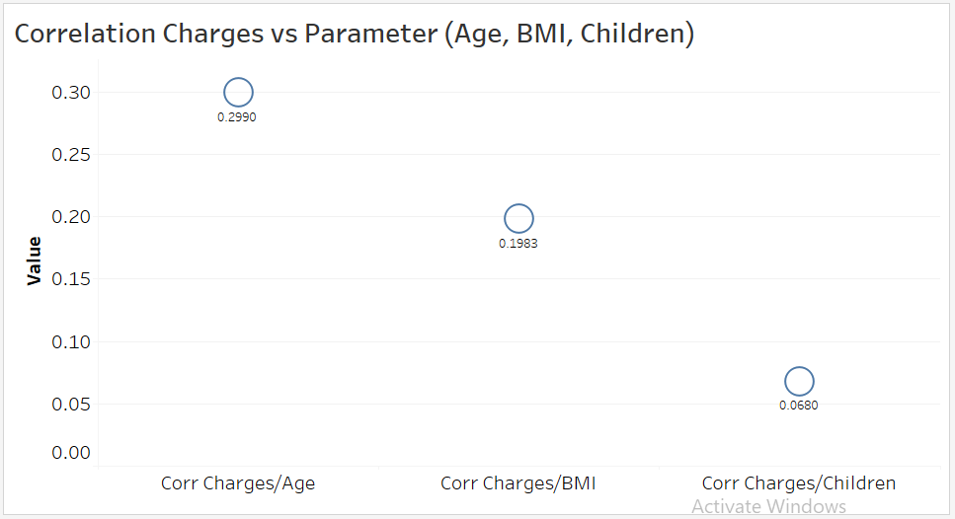
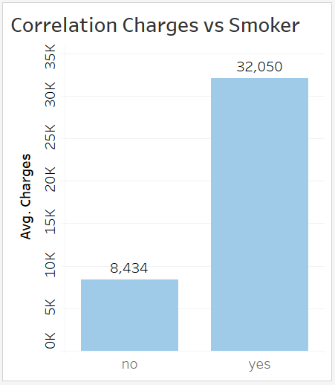
Correlation

Slide 24
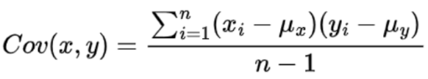
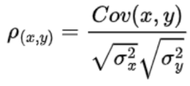
Analysis
Pada hasil perhitungan analisis korelasi dengan menentukan terlebih dahulu kovarians lalu dapat menentukan koefisien korelasi dengan menggunakan persamaan
Berdasarkan perhitungan koefisien korelasi didapatkan korelasi tagihan Kesehatan dengan usia sebesar 0,2990, BMI sebesar 0,1983, serta jumlah anak tertanggung 0,0680 yang menunjukkan korelasi positif yang cukup rendah untuk menunjukkan bahwa semakin besar parameter tersebut maka jumlah tagihan kesehatan makin besar
Sedangkan jika dilihat dari korelasi antara tagihan kesehatan dengan gender (jenis kelamin) juga tidak menunjukkan korelasi yang kuat
Uniknya pada korelasi antara tagihan kesehatan dengan perokok menunjukkan korelasi yang sangat kuat yang menunjukkan bahwa tagihan Kesehatan perokok lebih besar dibandingkan tagihan Kesehatan non perokok

Slide 25
Hypothesis Testing
Notes:
Transisi antar outline

Slide 26
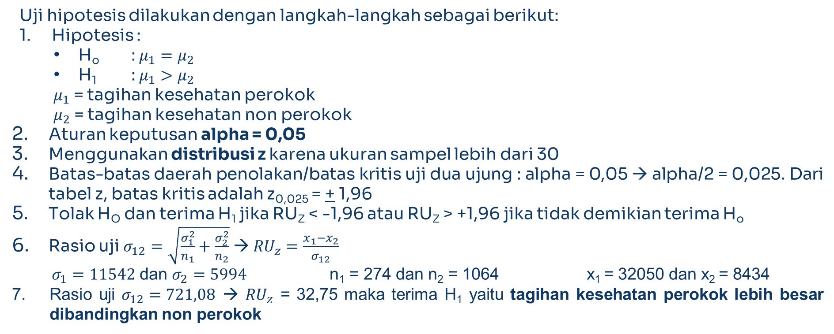
Smoker’s charges are higher than non smoker’s
Uji hipotesis dilakukan dengan langkah-langkah sebagai berikut:
1. Hipotesis :
H_{o} : $μ_{1}=μ_{2}$
H₁ : $μ_{1}>μ_{2}$
$μ_{1}$ = tagihan kesehatan perokok
$μ_{2}$ = tagihan kesehatan non perokok
Aturan keputusan alpha = 0,05
Menggunakan distribusi z karena ukuran sampel lebih dari 30
Batas-batas daerah penolakan/batas kritis uji dua ujung : alpha = 0,05 → alpha/2 = 0,025. Dari tabel z, batas kritis adalah z_{0,025} = + 1,96
Tolak H_{O} dan terima H₁ jika RU_{Z} < -1,96 atau RU_{Z} > +1,96 jika tidak demikian terima H_{o}
Rasio uji $σ_{12}=\sqrt{\frac{σ_{1}^{2}}{n_{1}}+\frac{σ_{2}^{2}}{n_{2}}}$ → ${RU}_{z}=\frac{x_{1}−x_{2}}{σ_{12}}$
$σ_{1}=11542$ dan $σ_{2}=5994$ n₁ = 274 dan n₂ = 1064 x₁ = 32050 dan x₂ = 8434
7. Rasio uji $σ_{12}=721,08$ → ${RU}_{z}$ = 32,75 maka terima H₁ yaitu tagihan kesehatan perokok lebih besar dibandingkan non perokok

Slide 27
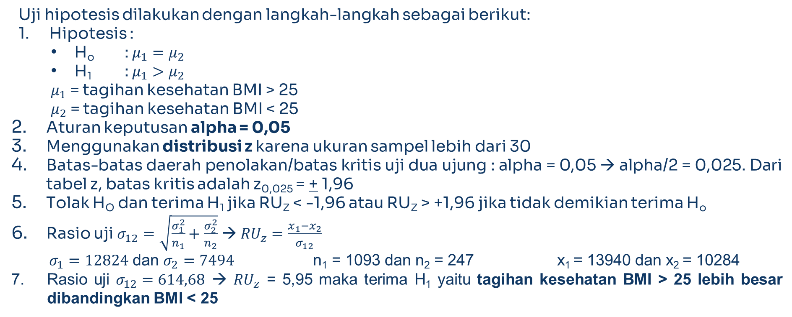
BMI > 25 charges are higher than BMI < 25
Uji hipotesis dilakukan dengan langkah-langkah sebagai berikut:
1. Hipotesis :
H_{o} : $μ_{1}=μ_{2}$
H₁ : $μ_{1}>μ_{2}$
$μ_{1}$ = tagihan kesehatan BMI > 25
$μ_{2}$ = tagihan kesehatan BMI < 25
Aturan keputusan alpha = 0,05
Menggunakan distribusi z karena ukuran sampel lebih dari 30
Batas-batas daerah penolakan/batas kritis uji dua ujung : alpha = 0,05 → alpha/2 = 0,025. Dari tabel z, batas kritis adalah z_{0,025} = + 1,96
Tolak H_{O} dan terima H₁ jika RU_{Z} < -1,96 atau RU_{Z} > +1,96 jika tidak demikian terima H_{o}
Rasio uji $σ_{12}=\sqrt{\frac{σ_{1}^{2}}{n_{1}}+\frac{σ_{2}^{2}}{n_{2}}}$ → ${RU}_{z}=\frac{x_{1}−x_{2}}{σ_{12}}$
$σ_{1}=12824$ dan $σ_{2}=7494$ n₁ = 1093 dan n₂ = 247 x₁ = 13940 dan x₂ = 10284
7. Rasio uji $σ_{12}=614,68$ → ${RU}_{z}$ = 5,95 maka terima H₁ yaitu tagihan kesehatan BMI > 25 lebih besar dibandingkan BMI < 25

Slide 28
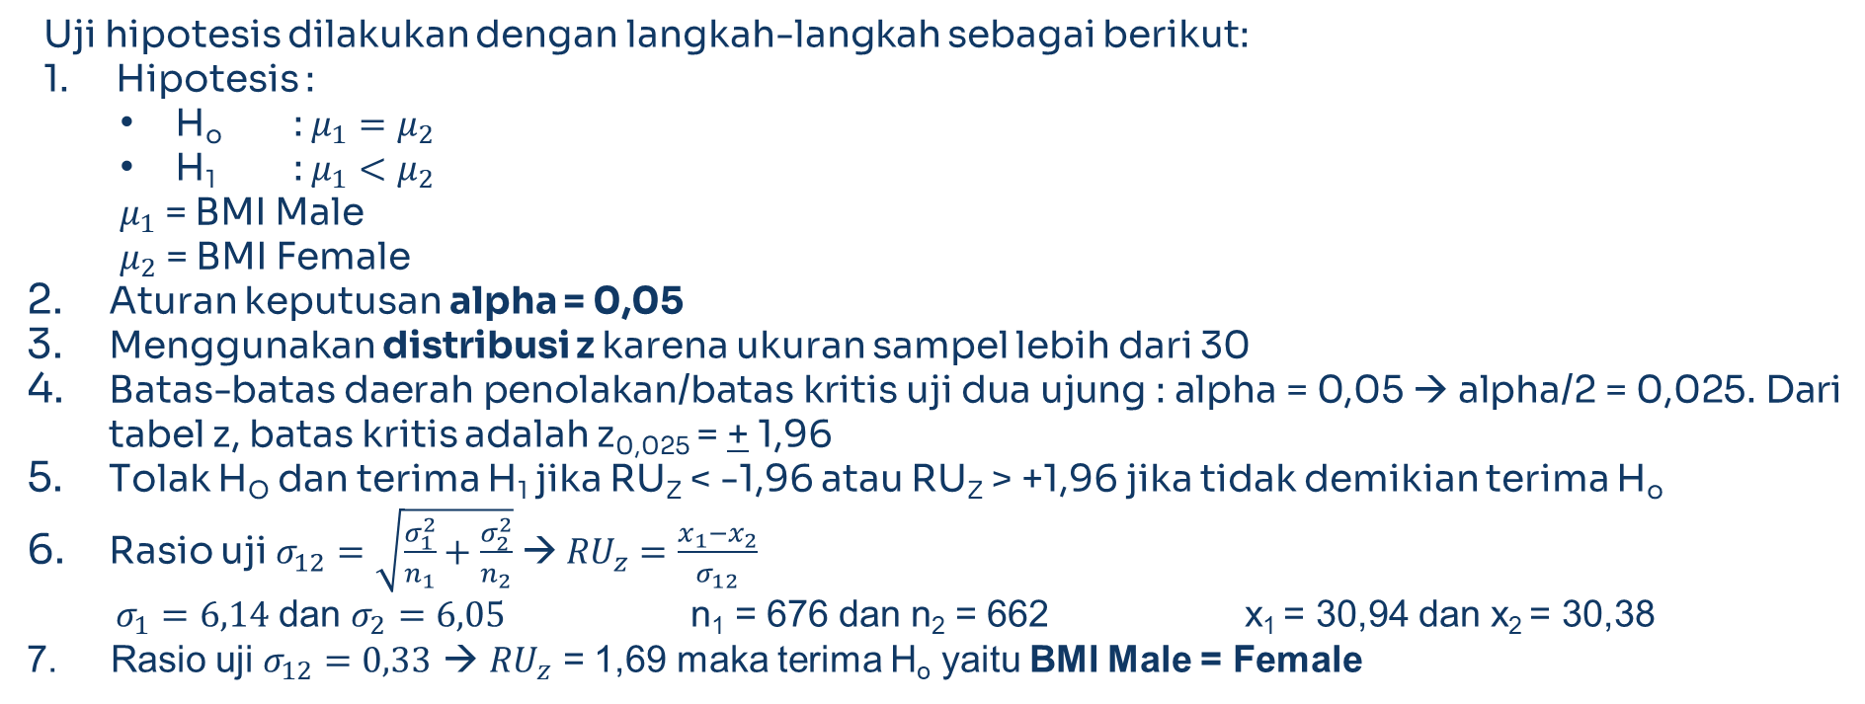
BMI Males same than BMI Females
Uji hipotesis dilakukan dengan langkah-langkah sebagai berikut:
1. Hipotesis :
H_{o} : $μ_{1}=μ_{2}$
H₁ : $μ_{1}<μ_{2}$
$μ_{1}$ = BMI Male
$μ_{2}$ = BMI Female
Aturan keputusan alpha = 0,05
Menggunakan distribusi z karena ukuran sampel lebih dari 30
Batas-batas daerah penolakan/batas kritis uji dua ujung : alpha = 0,05 → alpha/2 = 0,025. Dari tabel z, batas kritis adalah z_{0,025} = + 1,96
Tolak H_{O} dan terima H₁ jika RU_{Z} < -1,96 atau RU_{Z} > +1,96 jika tidak demikian terima H_{o}
Rasio uji $σ_{12}=\sqrt{\frac{σ_{1}^{2}}{n_{1}}+\frac{σ_{2}^{2}}{n_{2}}}$ → ${RU}_{z}=\frac{x_{1}−x_{2}}{σ_{12}}$
$σ_{1}=6,14$ dan $σ_{2}=6,05$ n₁ = 676 dan n₂ = 662 x₁ = 30,94 dan x₂ = 30,38
7. Rasio uji $σ_{12}=0,33$ → ${RU}_{z}$ = 1,69 maka terima H_{o} yaitu BMI Male = Female

Slide 29
Conclusion
Notes:
Transisi antar outline

Slide 30
Conclusion
Berdasarkan hasil analisa yang dilakukan maka dapat disimpulkan beberapa kesimpulan seperti :
Rata-rata umur pengguna perokok lebih rendah dibandingkan umur pengguna non perokok sedangkan rata-rata umur pengguna wanita lebih tinggi dibandingkan umur pengguna laki-laki
Rata-rata BMI pengguna perokok secara keseluruhan lebih tinggi dibandingkan BMI pengguna non perokok sedangkan rata-rata BMI wanita lebih rendah dibandingkan BMI pengguna laki-laki
Rata-rata charges perokok lebih tinggi dibandingkan rata-rata charges non perokok
Proporsi dari region southeast paling besar
Peluang seseorang tersebut memiliki tagihan 16.700 jika dia perokok dan BMI diatas 25 paling memungkingkan
Korelasi antara tagihan kesehatan dengan perokok menunjukkan korelasi yang sangat kuat yang menunjukkan bahwa tagihan perokok lebih besar

Slide 31
Notes
Parameter penentuan jumlah tagihan kesehatan diperluas seperti data riwayat penyakit sehingga dapat dianalisa jenis Riwayat penyakit yang memiliki korelasi paling kuat
Parameter lokasi pekerjaan dan risiko pekerjaan seharusnya dicantumkan agar dapat menjadi pertimbangan penentuan tagihan kesehatan

Slide 32
Reference
https://www.kaggle.com/search?q=insurance

